Slide 1
METODOLOGIJA ISTRAŽIVANJA
UVOD U OSNOVNE METODOLOŠKE PROCEDURE I POJMOVE
MAS PPN
1.novembar 2024.godine

Slide 2
Pojave koje istražujemo u obrazovanju ....
... su MULTIDIMENZIONALNE!
... i pre su: nego:

Slide 3
Proces naučnog saznanja
I FAZA
UOČAVANJE PROBLEMA
DEFINISANJE PROBLEMA
II FAZA
OSMIŠLJAVANJE NAČINA DA SE PROBLEM ISPITA
REALIZACIJA ISTRAŽIVANJA
III FAZA
OBRADA I ANALIZA PODATAKA
PISANJE IZVEŠTAJA

Slide 4
faze empirijskog istraživanja
I
II
III
IV
V
Priprema
istraživanja
Izrada nacrta
Prikupljanje podataka
Obrada podataka
Pisanje izveštaja

Slide 5
SVRHA ISTRAŽIVANJA
1.OPIŠI
2.OBJASNI
3.ZAKLJUČI
4.PREDVIDI

Slide 6
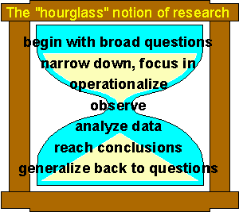
“PEŠČANIK” – STRUKTURA ISTRAŽIVANJA
Počinje se širokim pitanjima
Suziti, fokusirati se na ...
Operacionalizovati
Posmatrati
Analizirati podatke
Zaključiti
Uopštiti, nazad na pitanje

Slide 7
NACRT ISTRAŽIVANJA – TEORIJSKI DEO
FORMULISANJE PROBLEMA
ŠTA NAS INTERESUJE DA ISPITAMO?
OBIČNO JE TO I NASLOV RADA
DEFINISANJE CILJEVA
KOJE CILJEVE ŽELIMO DA OSTVARIMO?
KOJI SU PARAMETRI ISPITIVANE POJAVE KOJU ŽELIMO DA PRATIMO?
POSTAVLJANJE HIPOTEZA
SINTETIČKI,
OPERACIONALNO ... ILI...
DEFINISANJE POJMOVA
OČEKIVANI REZULTATI, NA OSNOVU POSTOJEĆE EMPIRIJSKE GRAĐE, TEORIJSKIH POSTAVKI ILI LOGIČKE ARGUMENTACIJE

Slide 8
NACRT ISTRAŽIVANJA – TEHNIČKO METODOLOŠKI DEO
VARIJABLE
SPECIFIKOVANJE VARIJABLI KOJE SU UKLJUČENE U ISTRAŽIVANJE
VARIJABLE – SVOJSTVA KOJA VARIRAJU U POPULACIJI (POL, VISINA..
UZORAK
DEFINIŠE SE UZORAK NA OSNOVU VARIJABLI KOJE SU UKLJUČENE U ISTRAŽIVANJE
PROCEDURA
OSMIŠLJAVA SE PROCEDURA ZA SPROVOĐENJE ISTRAŽIVANJA
SPECIFIKUJE SE TIP VARIJABLE, ULOGA VARIJABLE I NIVO MERENJA

Slide 9
ŠTA JE INSTRUMENT U ISTRAŽIVANJU?
UPITNIK (nije isto što i anketa, anketa je tehnika, a upitnik instrumet)
TEST ZNANJA
TEST LIČNOSTI
TEST INTELIGENCIJE
SKALA PROCENE
SKALA SUDOVA
EVIDENCIONA LISTA
ČEK LISTA ...
... sve to zovemo (u psihologiji) TEST!

Slide 10
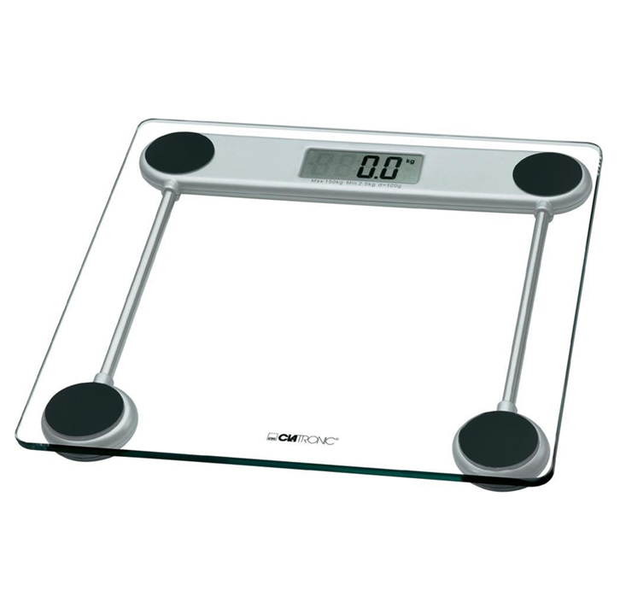
поуздано
ваљано
добро мерење je...
дискриминативно

Slide 11
DOBRO MERENJE JE ...
POUZDANO (RELIJABILNO):
Karakteristika instrumenta da u nekoliko ponovljenih merenja sa tim istim instrumentom, na različitim uzorcima ispitanika, daje iste ili slične rezultate.
VALJANO (VALIDNO):
Karakteristika instrumenta da meri upravo ono što želimo da merimo, a ne nešto drugo.
DISKRIMINATIVNO (dobro razlikuje ispitanike na osnovu „postignuća“ na instrumentu):
Karakteristika instrumenta da na osnovu rezultata merenja možemo napraviti „fine“ razlike između ispitanika.

Slide 12
POUZDANOST
Karakteristika instrumenta da u nekoliko ponovljenih merenja sa tim istim instrumentom, na različitim uzorcima ispitanika, daje iste ili slične rezultate.

Slide 13
VALIDNOST
Karakteristika instrumenta da meri upravo ono što želimo da merimo, a ne nešto drugo.

Slide 14
DISKRIMINATIVNOST
(dobro razlikuje ispitanike na osnovu „postignuća“ na instrumentu):
Karakteristika instrumenta da na osnovu rezultata merenja možemo napraviti „fine“ razlike između ispitanika.

Slide 15
VARIJABLE
Osobine objekata istraživanja po kojima se objekti međusobno razlikuju
Sinonimi: promenljiva, osobina, atribut, karakteristika, obeležje, svojstvo, dimenzija, konstrukt
Antonim: konstanta
Po pravilu, svako istraživanje nastoji da otkrije odnose između varijabli
Tri kriterijuma podele varijabli
1. Prema vrsti objekata istraživanja
2. Prema načinu izražavanja vrednosti
3. Prema stepenu kontrole istraživača nad vrednostima varijable

Slide 16
Najjednostavnije rečeno, varijabla je karakteristika, osobina. Bilo koja osobina, bilo koga ili bilo čega je varijabla.
Boja, oblik, pol, visina, težina, oštrina, IQ, anksioznost, znanje …su primeri osobina, odnosno varijabli.
Da bismo nešto smatrali varijablom, ono mora DA VARIRA, tj.da postoji u nekoliko, odnosno u bar dve varijante.
Ako je nešto svuda potpuno isto, onda ne govorimo o varijabli, već o konstanti.
Uslovno rečeno, posedovanje glave ne možemo smatrati osobinom kod ljudi, jer jednostavno svi imaju glavu.
Dakle, posedovanje glave kod ljudi je konstanta.

Slide 17
NEZAVISNA – ZAVISNA VARIJABLA
Tipovi varijabli po ulozi koju imaju u istraživanju:nezavisne, zavisne, spoljne, varijable šuma, konfundirajuće.
Da li izraženost depresivnosti zavisi od pola ispitanika?
U tom slučaju bismo depresivnost nazvali zavisnom varijablom, a pol ispitanika nezavisnom, jer polazimo od toga da depresivnost zavisi od pola.
Svojstvo za koje sumnjamo da bi moglo imati neke efekte na neku drugu osobinu nazivamo NEZAVISNOM VARIJABLOM. Svojstvo koje merimo i za koje utvrđujemo od čega zavisi nazivamo ZAVISNOM VARIJABLOM.
U pomenutom odnosu pola i depresivnosti relativno je jasno šta bi od čega moglo da zavisi.
Naime, teško da će nam pasti na pamet da pol zavisi od depresivnosti, jer bi to moglo da znači da će nam se, ukoliko nas nešto jako rastuži, iznenada promeniti pol.

Slide 18
варијабла глад
број сати без хране
количина
унете
хране

Slide 19
како измерити?
Непосредно
Поређење својства са неким прецизно дефинисаним
делом или величином тог својства.
Мерење дужине метром
Мерење масе теразијама
Мерење времена штоперицом (или сатом)
Посредно
Преко утицаја и деловања на друге предмете
и њихове карактеристике.
Мерење јачине земљотреса Меркалијевом скалом
Мерење јачине ветра Бофоровом скалом
Мерење стања организма на основу седиментације крви
Мерење менталних стања и особина
Когнитивне способности – скор на тесту интелигенције
Црте личности – скор на тесту личности
Ставови – скор на скали ставова
...

Slide 20
хипотетички конструкти
Теоријски
Појам о чијем присуству закучујемо или га претпостављамо,
али не можемо да га непосредно опазимо и меримо
Емпиријски
Појам о чијем присуству сведоче везе између појава (појмова нижег реда)
које можемо непосредно да опазимо и меримо
F
латентна варијабла, црта, контрукт, латентни фактор
M₁
M₂
M₃
M₄
манифестне варијабле (реакције на ставке)

Slide 21
индикатори
Индикатори (знаци, показатељи) варијабле
Елементи испољавања варијабле
Изводе се теоријски или искуствено
Користе се као међучланови приликом конструкције тестова
Из индикатора се изводе ставке (индикатори су шири од ставки)
Исказују се стручним терминима и представљају описе стања и понашања
Општа стратегија конструкције теста
Од ширих ка ужим компонентама понашања
Конструкти – индикатори – ставке
Препорука: у почетној фази израде треба направити што је више могуће ставки
„Сувишне“ ставке треба одбацити на основу емпиријских података

Slide 22
Рашчлањивање (социо-економски статус – сес)
Варијабла Индикатори Ајтеми
Променљива Показатељи Ставке
СЕС
Образовање
Kултурнa добра
Непокретности
Куповна моћ
Социјални капитал
Број година према ниво образовања
Академски индикатори успешности
Број књига у домаћинству (прокси мера)
Број уметнина, антиквитета, раритета
Квадратних метара по члану домаћинства
Вредност некретнина по члану домаћинства
Поседовање скупљих техничких уређаја (?)
Месечно издвајање на небазичне потребе
Углед, положај, моћ
Социометрија друштвеног положаја

Slide 23
рашчлањивање
Неуротицизам
Анскиозност
Депресивност
Хостилност
Нелагодност
Импулсивност
Вулнерабилност
Често сам забринут.
Плаши ме мисао да ствари могу кренути лоше.
Лако се наљутим.
Тешко ми је да контролишем бес.
Усамљен сам.
Често се осећам тужно.
Плашим се да ће ми се други људи смејати.
Имам страх од јавног наступа.
Тешко ми је да се отресем лоших навика.
Променљивог сам расположења.
Лако се изнервирам.
Често ме обузму стања панике. `

Slide 24
DOMAĆI ZADATAK
U bazi Srpski citatni indeks: scindeks.ceon.rs ....
...odabrati (prepoznati) 3 prikaza-izveštaja o rezultatima empirijskih istraživanja u kojima su jasno i precizno raščlanjene (operacionalizovane) varijable istraživanja.
Rok: 14.novembar
Na: metodologija.pefja@gmail.com

Slide 25
PRIMER
Primer: Kundačina & Marinković (kompetencije nastavnika ključne kompetencije (1), osnovne kompetencije (2), specijalne kompetencije (3)

Slide 26
APA (American Psychology Association) REFERENCA
Kundačina, M., & Marinković, S. (2012). Samoprocene i procene kompetencija nastavnika razredne nastave. Nastava i vaspitanje, 61(3), 447-462.

Slide 27
1.KLJUČNE KOMPETENCIJE
(1) оне компетенције које су потребне за спровођење било које професионалне делатности и укључују информационо комуникационе компетенције, социјално-радне компетенције (способност особе да доноси независне професионалне одлуке, да комбинује лични интерес са потребама друштва), језичке компетенције (способност за усмену писану комуникацију на различитим језицима), вредности особе као индивидуе, културне компетенције (познавање националне, европске и светске културе).

Slide 28
2.OSNOVNE KOMPETENCIJE
(2) показују специфичности наставничке професије и укључују организационе компетенције (способност наставника да ефикасно организује образовне активности ученика), дидактичке компетенције (способност наставника да пренесе знања ученицима на начин који ће ученике заинтересовати за процес учења), педагошко мишљење (рефлексивна способност наставника у односу на сопствене активности и на оне које планира), сазнајно-креативне компетенције (способност наставника да организује процес учења са разумевањем код ученика, да усагласи циљеве наставног процеса и сазнајне активности ученика), психолошка компетентност (способност наставника да у наставном процесу уважава јединствену личност ученика), евалуативне компетенције (способност наставника да објективно сагледава ученичка постигнућа и процес учења, сопствени рад, професионални рад својих колега, позитивне и негативне аспекте у систе- му образовања у целини), саветодавне компетенције, компетентност за доживотни развој наставника као професионалца (способност наставника да развија професионалне вештине, знања и компетенције током читавог професионалног радног века).

Slide 29
3.SPECIFIČNE KOMPETENCIJE
(3) представљају ниво компетенција наставника за садржај предмета који предају и за истраживање сопствене праксе које има за циљ креирање сопственог стила поучавања у функцији бољих постигнућа ученика.

Slide 30
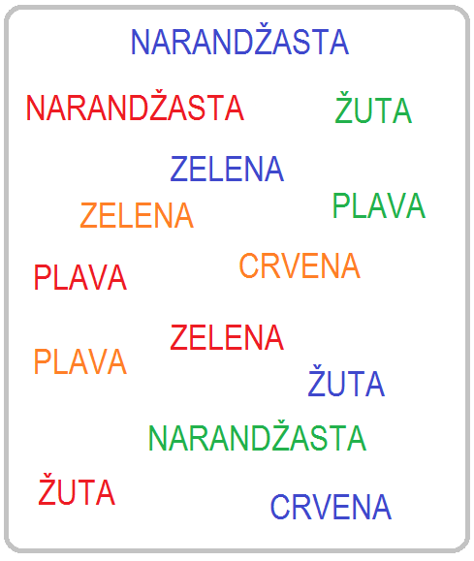
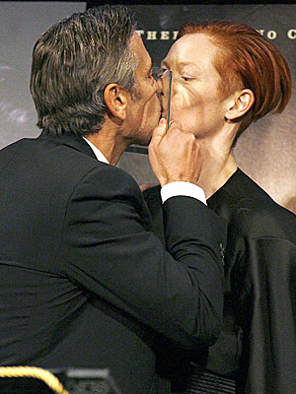
VARIJABLE PREMA VRSTI OBJEKATA
stimulus-varijable
subjekt-varijable

Slide 31
VARIJABLE PREMA STEPENU KONTROLE
manipulativne
(eksperimentalne)
selektivne
(izborne)
registrovane
(zabeležene)

Slide 32
VARIJABLE PREMA NAČINU MERENJA
kategoričke
numeričke

Slide 33
DVE VARIJABLE U ČETIRI RELACIJE
Korelacija (povezanost, asocijacija)
Dve varijable koreliraju ukoliko variraju na srodan način
Smer i intenzitet korelacije
r - koeficijent korelacije
Predikcija (predviđanje)
Na osnovu vrednosti jedne predviđamo vrednosti druge varijable
Uslov: postojanje povezanosti između dve varijable
Prediktorska i kriterijumska varijabla
Zavisnost
Za razliku od korelacije, ovaj odnos je asimetričan
Nezavisna i zavisna varijabla
Antecendentna i konsekventna varijabla
Prethođenje po vremenu, stepenu bazičnosti, stepenu apstraktnosti
Uzročnost
Jedna varijabla izaziva drugu
Uzočna i posledična varijabla
Za kauzalne zaključke potrebna su eksperimentalna istraživanja

